Slide 1
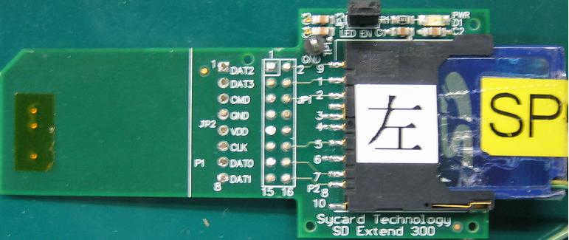

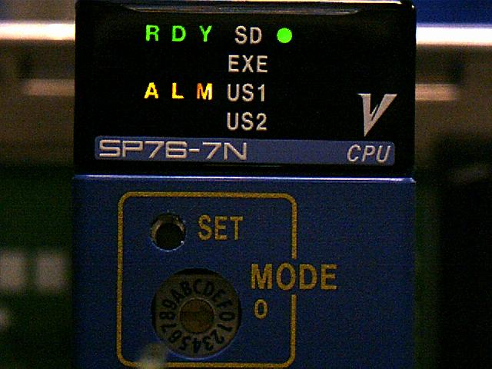
SDカード交換
SDｴｸｽﾃﾝﾀﾞｰを取り出し、
SDｴｸｽﾃﾝﾀﾞｰからSDｶｰﾄﾞを取り外しﾗｲﾄﾌﾟﾛﾃｸﾄしてあることを確認して装着して下さい。
形名の付いたSDカードを装着すること
SDのLEDが点灯する事を確認して、OKを押してください。

